Slide 1
Hvað vitum við um íslenskan vinnumarkað?
Kolbeinn Stefánsson
Vísinda- og tækniráð
28.9.2018

Slide 2
Íslenskur vinnumarkaður er um margt óvenjulegur
Að mörgu leyti það sem önnur ríki stefna að
Ekki verið rannsakaður sem skyldi
Frekar skortur á greiningum en gögnum

Slide 3
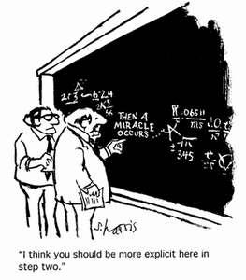
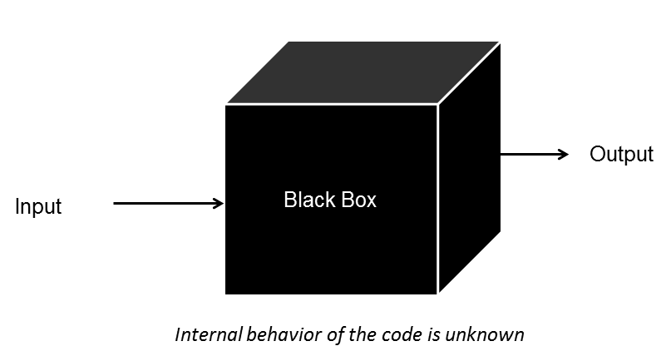

Slide 4
Hvernig aukum við þekkingu á íslenskum vinnumarkaði?
Gagnagátt með vinnumarkaðsgögnum
Öll gögn sem eru fjármögnuð með opinberu fé
Án persónuauðkenna og rekjanleika
Lýsigögn með yfirliti yfir gögn sem innihalda vinnumarkaðsupplýsingar
Hvar er gögnin að finna?
Eiginleikar mælinga
Sambærileiki við önnur lönd
Sambærileiki yfir tíma
Gæði gagna
Auka úrvinnslu úr fyrirliggjandi gögnum
Stuðla að kerfisbundinni gagnaöflun á ýmsum lykilþáttum
Innleiða í skrefum
Tíðni mælinga getur verið mismunandi eftir viðfangsefni

Slide 5
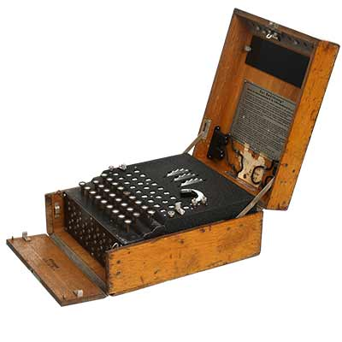
Færni og þekking
Vinna er forsenda lífskjara
Færniþörf atvinnurekenda
Þekking og færni fólks
Vinna hefur áhrif á lífsgæði
Samfélagsbreytingar
Réttindi
Framfarir í tækni
Hnattvæðing
Fjórða iðnbyltingin
Breytt starfskjör
Störf
Gæði starfa
Atvinnuöryggi
Álag
Samspil vinnu og heimilis
Starfsumhverfi og heilsa
Tækni
Vinnuafl
Vinnugildi/-væntingar
Mismunandi hópar

Slide 6
